Slide 1

信息技术 期末复习

Slide 2

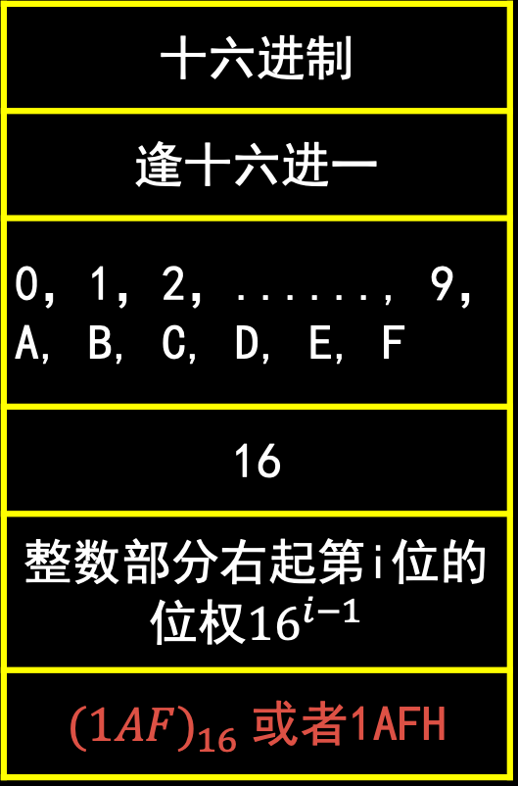
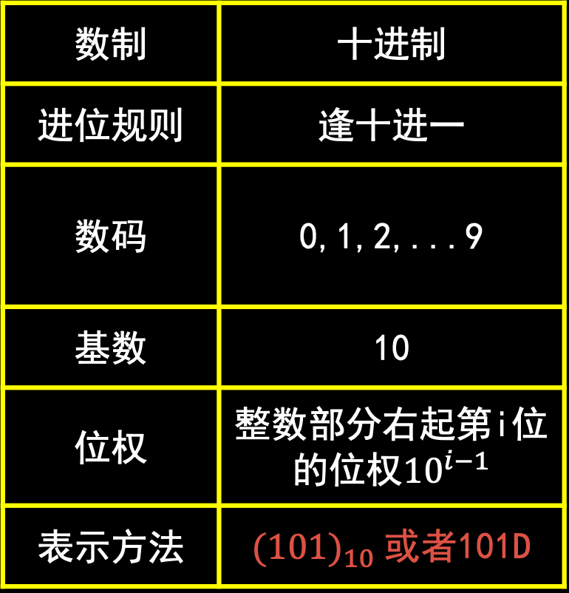
考点1:进位计数制
数制 | 十进制
进位规则 | 逢十进一
数码 | 0,1,2,...9
基数 | 10
位权 | 整数部分右起第i位的位权${10}^{i−1}$
表示方法 | ${(101)}_{10}$或者101D
二进制
逢二进一
0，1
2
整数部分右起第i位的位权$2^{i−1}$
${(101)}_{2}$或者101B
十六进制
逢十六进一
0，1，2，......, 9，A, B, C, D, E, F
16
整数部分右起第i位的位权${16}^{i−1}$
${(1AF)}_{16}$或者1AFH

Slide 3

二进制数11001010，左起第一个“1”对应的位权为（） A.$2^{5}$ B.$2^{8}$ C.$2^{7}$ D.$2^{6}$
答案：C

Slide 4
在二进制整数11100的右边增加一个0形成一个新的数。新数的值是原数值的（） A.2倍 B.10倍 C.4倍 D.3倍
答案：A

Slide 5
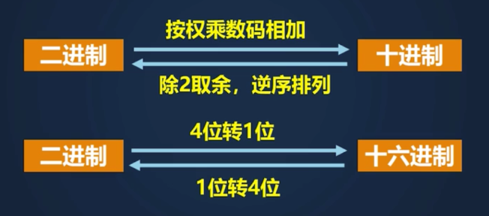
考点2:进制转换

Slide 6
汉字“信”的内码用十六进制表示DOC5，若用二进制表示，以下正确的是（） A．1100 0000 1011 0011 B．1101 0000 1100 0101 C．1110 0000 1101 0011 D．1101 0000 1001 0101
答案：B

Slide 7
十六进制数5E乘以2的积用二进制表示是（） A.10111010 B.11011110 C.11011101 D.10111100
答案：D

Slide 8
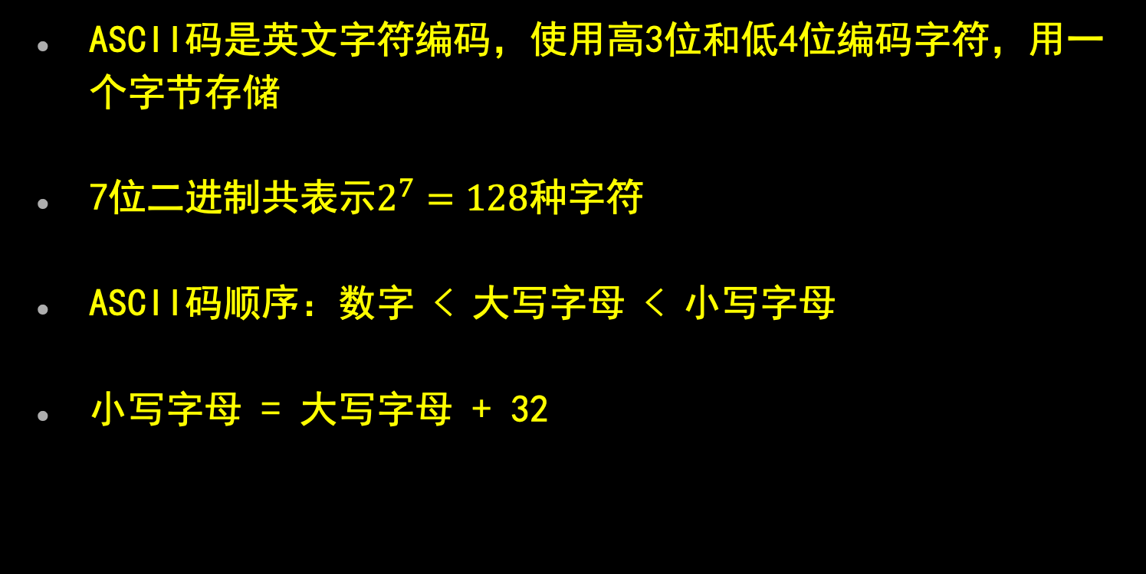
考点3:ASCII码
ASCII码是英文字符编码，使用高3位和低4位编码字符，用一个字节存储
7位二进制共表示$2^{7}=128$种字符
ASCII码顺序：数字 < 大写字母 < 小写字母
小写字母 = 大写字母 + 32
Notes:
可以表示2的7次方=128种信息

Slide 9
己知字符“D”的ASCII 码的二进制值是1000100，如果某字符的ASCII 码的十进制值为101，那么这个字符是（） A. c B. e C. g D. f
答案：B

Slide 10
考点4:汉字编码
输入
存储
输出
输入码
内码
输出码
（五笔、全拼、智能ABC,..)
(“你”：“C4E3”)
(点阵、矢量、曲线轮廓)
一字多码
一字一码，最少两个字节
字形码

Slide 11
关于汉字编码，以下说法错误的是（） A. 无论使用哪种输入码，汉字在计算机内部都是以二进制形式存放 B. 汉字的编码有输入码、内码、ASCII 码 C. 汉字的音码是以汉字读音为基础的输入码 D. 计算机显示或打印汉字时，使用的是汉字的字形码
答案：B

Slide 12

考点5:图像编码

Slide 13
考点5:图像编码
位图：由像素点组成的图
重要概念：分辨率、位深度、像素密度
图像分类
矢量图：基于数学方程来表示图像，
不失真

Slide 14

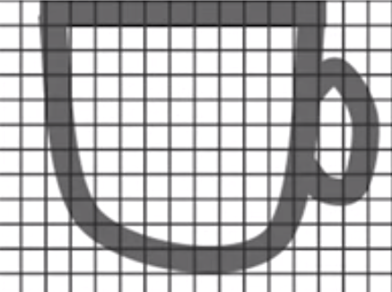
分辨率：图像所含像素点的个数
分辨率：16X12
12
16
Notes:
w w b b b b b b

Slide 15
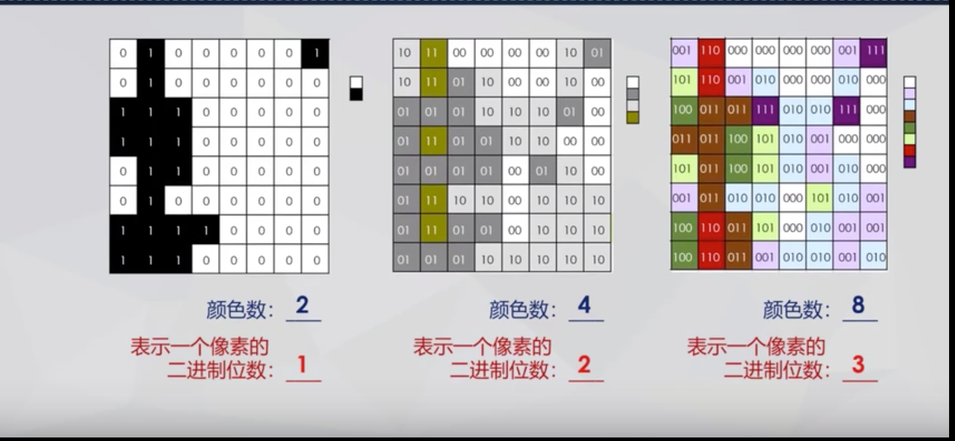
位深度：编码像素的顏色所用的位数

Slide 16
图像存储空间 = 像素数量x位深度/8（字节）
分辨率 | 颜色数 | 表示一个像素的二进制位数 | 存储数据量bit | 存储数据量Byte
8x8 | 2 | 1 | 8x8x1 | 8x8x1/8
8x8 | 4 | 2 | 8x8x2 | 8x8x2/8
8x8 | 8 | 3 | 8x8x3 | 8x8x3/8

Slide 17
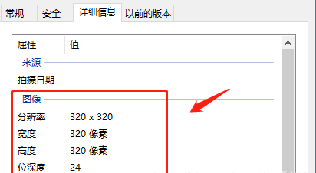
某张图片文件属性如下图所示，理论上图片在计算机中需要多大的存储空间？（）

Slide 18
计算机存储的某图片总共呈现500 种不同颜色，请问该图片像素的最小位深度是？（） A. 500 B. 10 C. 9 D. 250
答案：C

Slide 19
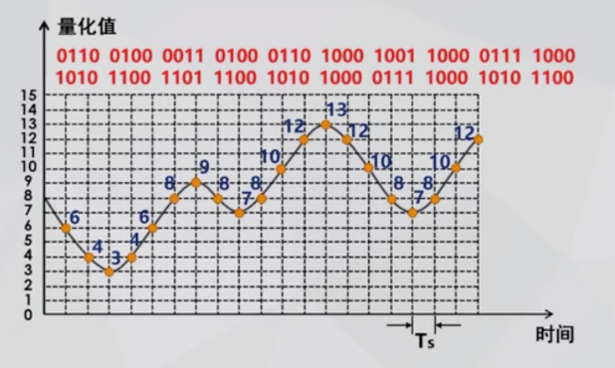
考点6:声音编码
采样频率：每秒采样的样本数（与图像像素点对应）
量化级数：编码采样点的二进制位数
（和图像位深度对应）
声音存储空间 = 采样频率(Hz) * 量化级数 * 时间(s) * 声道数 / 8 (单位：字节）

Slide 20
对电话音频信号进行数字化，若采样频率为8kHz，每个样本的值用8位二进制数量化，且为单声道录制，则每分钟的电话录音需要占用 字节。
答案：480000

Slide 21
考点7:信息压缩
无损压缩：压缩之后的数据可以完全还原成原来的数据
无损压缩常用软件：WinZip， WinRAR
有损压缩：压缩之后的数据不能还原成原来的数据
只有多媒体文件才能进行有损压缩

Slide 22
一张1024*768 的32位图，另存为16位图，分辨率不变，请问另存为的图片大小为原图大小的 倍。
答案：1/2

Slide 23
一张1024*768 的32位图，另存为16色位图，分辨率不变，请问另存为的图片大小为原图大小的 倍。
答案：1/8

Slide 24
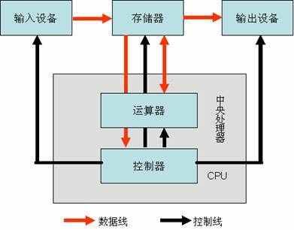
考点8:计算机硬件系统
五大设备：
控制器：协调并控制各部件按指令序列执行操作
运算器：算术和逻辑运算
存储器：存储数据和程序
输入设备：负责程序或者数据输入
输出设备：输出执行结果

Slide 25
考点8:计算机硬件系统
运算器 + 控制器 = CPU
CPU的性能指标：
主频（GHz)、高速缓存(KB)和字长(b)

Slide 26
考点8:计算机硬件系统
存储器 = 内存 + 外存
= (RAM + ROM) + 外存
内存 | RAM | ROM
全称 | Random-access Memory | Read-only Memory
读写 | 可读可写 | 只可读不可写
数据易失 | 掉电数据全部丢失 | 掉电数据不丢失
用途 | 存储计算机所有正在运行的程序和数据 | 存储系统引导程序、开机启动程序等信息

Slide 27
计算机在录制声音的过程中，声音信息流向描述正确的是（ ）。 A．麦克风→声卡→内存储器→CPU→声卡→外存储器 B．麦克风→声卡→内存储器→CPU→内存储器→外存储器 C．麦克风→内存→声卡→CPU→内存储器→外存储器 D．麦克风→内存储器→CPU→声卡→外存储器
答案：B

Slide 28
硬件性能指标
影响CPU的性能指标：主频（GHz)、高速缓存(KB)和字长(b)
影响存储器的性能指标：内存主频（MHz)、存储容量（MB，GB)
常见内存存储容量通常不小于256MB，不超过32GB
常见硬盘（外存）存储容量通常大于100GB

Slide 29
以下可作为CPU 的性能指标值的是：_____________。 ① 2.66GHz ② 512bps ③ 1024GB ④32 位 A．①④ B．③④ C．②③ D．①②
答案：A

Slide 30
使用测试软件对某台计算机进行测试，部分数据如图所示。关于该计算机的配置，以下表述正确的是( )。 A．内存容量是512MB，硬盘转速是7200 转/分 B．CPU 主频是2GHz，内存容量是512MB C．CPU 主频是3.2GHz，硬盘容量是8MB D．内存容量是512MB，硬盘容量是8MB
答案：A

Slide 31
考点9:计算机发展四个阶段（必考）
第一阶段：电子管/真空管计算机
第一台电子管计算机是宾夕法尼亚大学研制的ENIAC
第二阶段：晶体管计算机
第三阶段：集成电路计算机
第四阶段（目前）：超大规模集成电路计算机
Notes:
可以表示2的7次方=128种信息

Slide 32
考点10:计算机网络（必考，要求通篇背诵）
网络三要素：计算机设备、通信线路及连接设备、网络协议
通信线路：
有线传输介质：双绞线、同轴电缆、光纤
无线传输介质：电磁波（无线电波、微波、红外线等）
连接设备：网卡（必须要有）、集线器、交换机、路由器
集线器：广播、共享带宽、堵塞
交换机：自动查找对应端口、独享带宽、不堵塞
路由器：连接不同类型网络，属于网际设备
Notes:
可以表示2的7次方=128种信息

Slide 33
网络协议
IP 协议：为每个数据分组选择最佳路径，堵塞时会丢弃数据，是无连接、不可靠的连接方式。
TCP 协议：负责对数据进行分组和重新组合，是面向连接的协议，提供一种可靠的、无差错的数据传输方式。
邮件协议有SMTP(发送)、IMAP(接收)、POP3(接收)
UDP 属于无连接协议，适合传输速率快，但对可靠性要求不高（直播）
Notes:
可以表示2的7次方=128种信息

Slide 34
网络协议（要记住名字）
DNS: 域名解析
HTTP :超文本传输协议
HTML:超文本标记语言（要记住名字）
URL: 统一资源定位器。格式是：协议名://域名【：端口】/路径/文件说明
Notes:
可以表示2的7次方=128种信息

Slide 35
网络分类
按照覆盖范围分类，可以分为局域网和广域网。
局域网：规模较小、通信线路不少、传输速率较高
广域网：规模很大、通信距离很长、建网成本较高
Notes:
可以表示2的7次方=128种信息

Slide 36
网络传输速率
网络带宽的单位：bps，每秒钟传输的二进制位数
1Kbps = 1024bps
1Mbps = 1024Kbps
1Gbps = 1024Mbps
家里60M的网速，请问下载30MB的电子书需要多长时间？
30MB = 240Mb
240Mb/60Mbps = 4s
Notes:
可以表示2的7次方=128种信息

Slide 37
A类地址：
首字节为网络地址
最高位是0（首字节取值为1-126）
B类地址：
前两个字节为网络地址
最高两位是10（首字节取值为128-191）
C类地址：
前三个字节是网络地址
最高三位是110（首字节取值为192-223）
IP地址
网络地址
主机地址

Slide 38
目前IP 地址使用32 位二进制格式，其地址分为网络标识和主机标识两部分。B 类IP 地址用于网络标识的二进制数有：_____________。 A．16 位B．8 位C．24 位D．32 位
答案：A

Slide 39
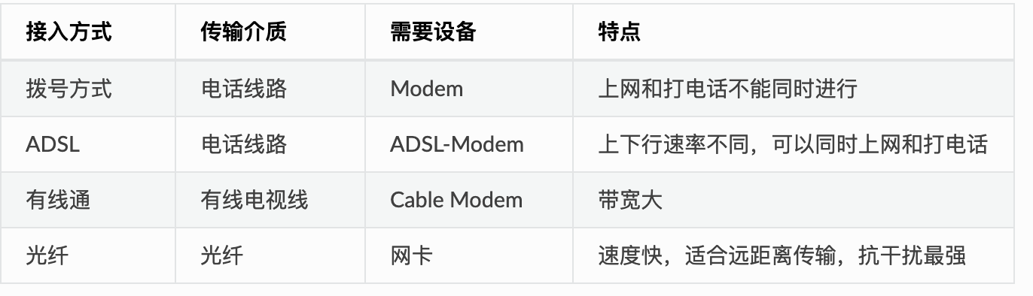
因特网接入方式
Notes:
可以表示2的7次方=128种信息

Slide 40
THAT’S ALL FOR TODAY

